Slide 1

机器学习辅助氢脆机理研究
作者：张锦程 武逸飞
指导老师：陈浩
清华大学
2020.11.01
Email：jincheng18@mails.tsinghua.edu.cn

Slide 2

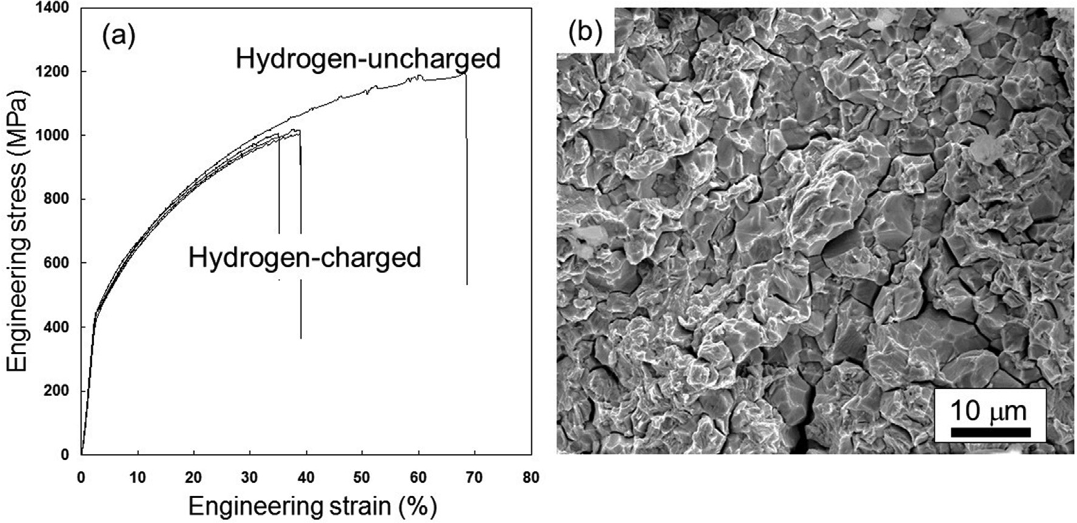
1.1 什么是氢脆
氢脆（hydrogen embrittlement，HE）是指金属材料在富氢环境中长期服役时，材料由于氢的作用而造成机械性能（强度）严重退化，发生脆断的现象
Fig.1.1 (a) Ductility degradation in a hydrogen-charged Fe-18Mn-0.6C TWIP steel.
(b) SEM graph showing an intergranularly fractured surface after HE.
M.Koyama, et al, Overview of hydrogen embrittlement in high-Mn steels, International Journal of Hydrogen Energy (2017)
Notes:
金属材料是现代工业中不可缺少的一种材料，然而，金属在其使用过程中往往会受到氢脆的威胁。
氢脆（hydrogen embrittlement，HE）是指金属材料在富氢环境中由于氢的作用而造成机械性能（强度）严重退化，发生突然脆断的现象，这对金属的安全使用造成了很大威胁。

Slide 3
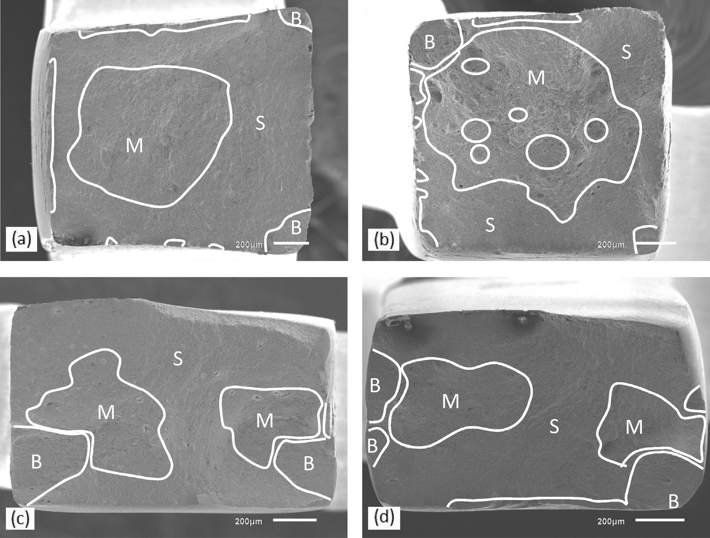
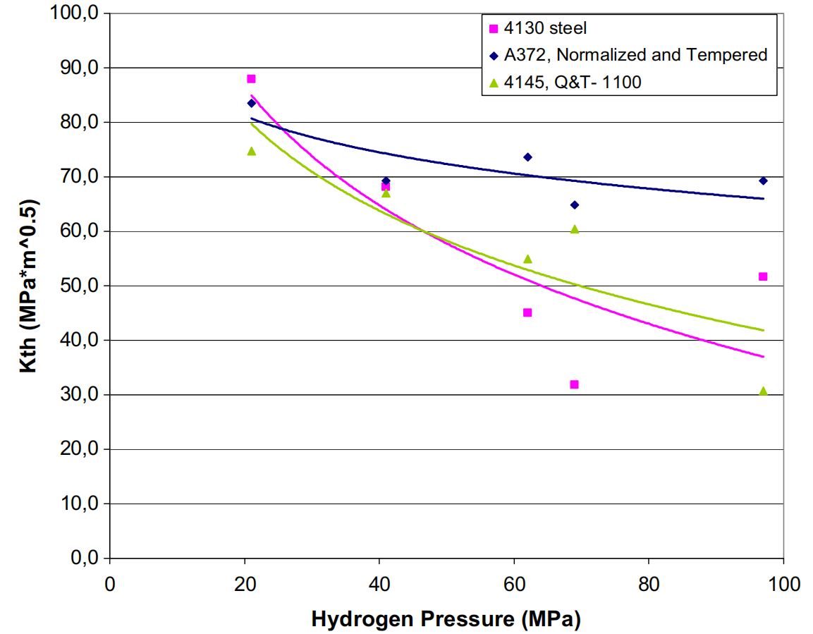
1.2 为什么要研究氢脆
氢脆敏感性一直是限制先进高强钢（AHSS）广泛应用的一个重要因素
在35～75MPa商用高压储氢环境中使用的金属可能出现氢脆，引发脆性破坏
Fig.1.2 Fracture appearance of (a) 980DP, (b)1200DP, (c) 980DP-650YS and (d)980DP-700YS (DP：双相不锈钢)
Fig.1.3 Threshold stress intensity factors for several moderately affected carbon steels
Qinglong Liu, et al, Hydrogen influence on some advanced high-strength steels, Corrosion Science, Volume 125, 2017
H. Barthélémy, Effects of pressure and purity on the hydrogen embrittlement of steels, International Journal of Hydrogen Energy, Volume 36, Issue 3, 2011,
Notes:
同时，先进高强钢材料的开发以及贮氢材料的应用过程，都绕不开氢脆的问题：
高强度钢由于缺陷密度较大，所以它对氢脆敏感性也相应增大。
氢能设备需要在高压下对氢进行存储，如果结构金属因为氢的渗透过早失效，会带来巨大的风险。

Slide 4
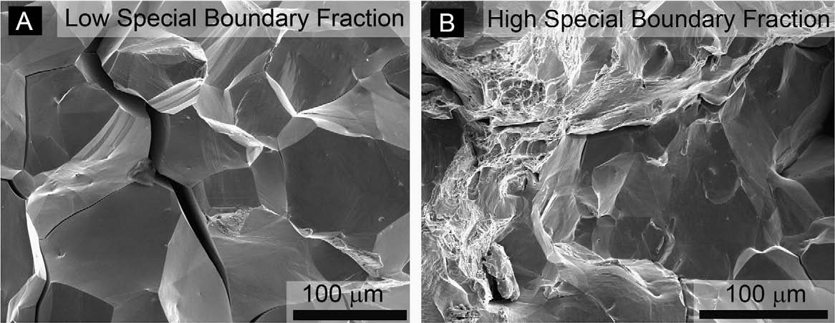
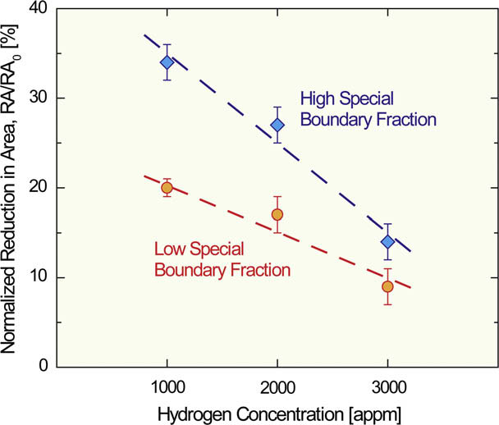
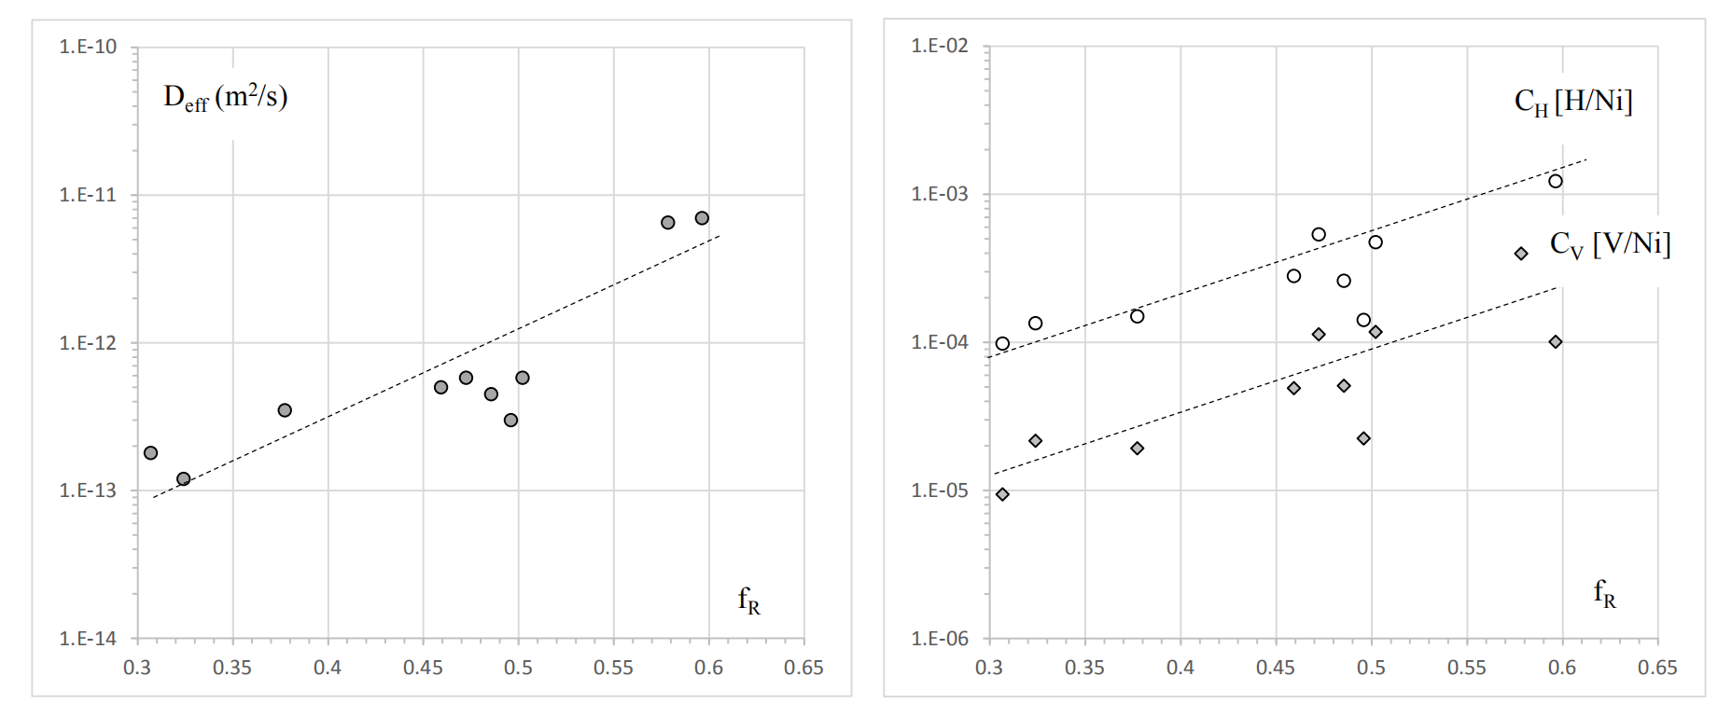
1.3 GBs engineering——一种解决方案
针对性地改变金属材料中的晶界（GBs）可能设计出低 HE 敏感性的材料
Fig.1.4 处理前后 Ni 的 HE 敏感性测试结果：(A)低特殊晶界含量组展示了100% 的穿晶断裂；(B)高特殊晶界含量组展示了更多的韧性断裂特征
Fig.1.5 处理前后 Ni 的 性能对比，数据：塑性变形区域占比
Fig. 1.6 (a) H 有效扩散系数 - 高角度晶界含量； (b) H 溶解度 & 空位集中度 - 高角度晶界含量
S. Bechtle et al. / Acta Materialia 57 (2009) 4148–4157
A. Oudriss et al. / Scripta Materialia 66 (2012) 37–40
Notes:
为了遏制氢脆，一个比较创新的方法是针对性地改变金属材料中对氢脆性能影响最大的结构，即晶界（GBs）
一些低自由体积的晶界可以使得金属对 氢脆 的敏感性大大降低，也有研究证明，特殊的 晶界 能够捕获氢气，减少氢的扩散。
（有研究尝试对镍中的 晶界 进行加工，结果表明，存在特殊晶界可以使得 氢脆 的敏感性大大降低。此外，也有研究证明，特殊的 晶界 能够捕获氢气，减少氢的扩散。这些研究显示了通过 晶界 工程控制金属对HE敏感性的可能性。）

Slide 5
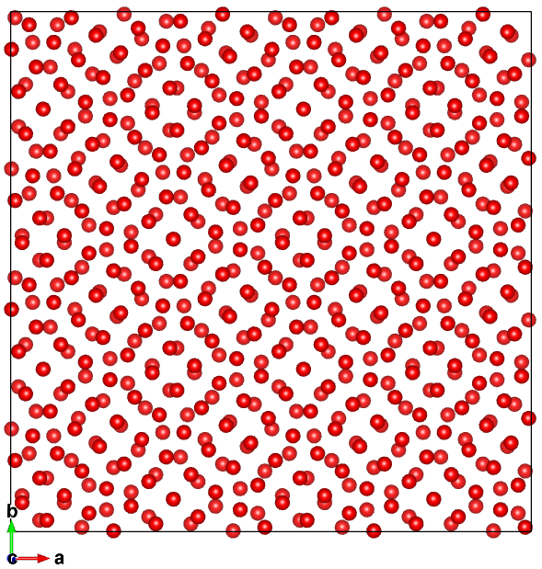
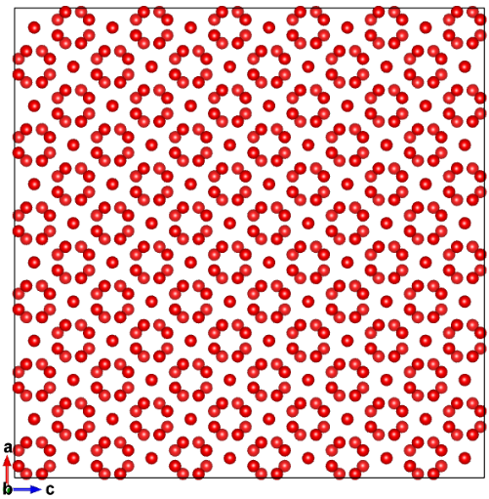
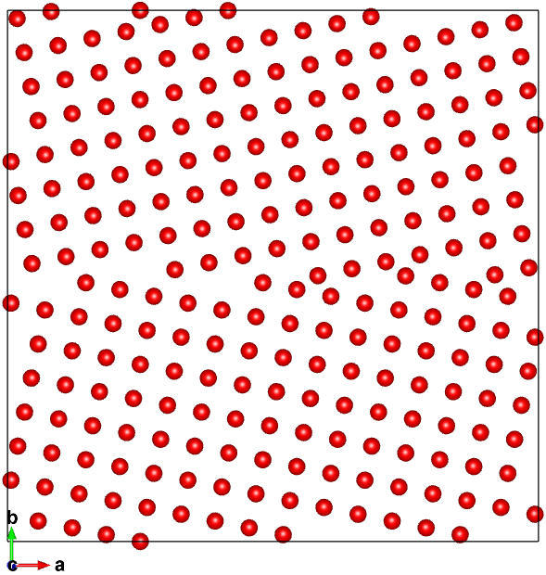
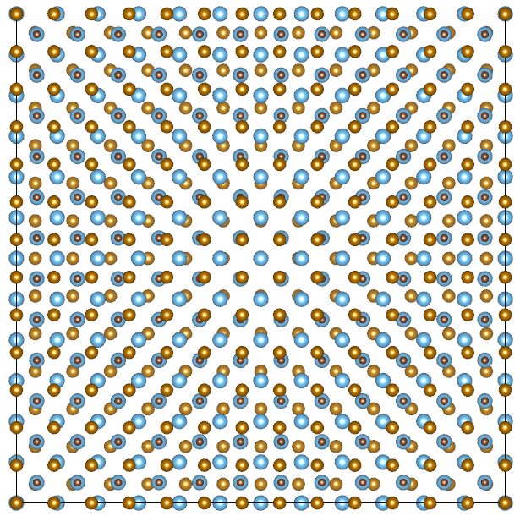
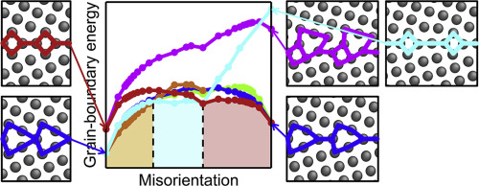
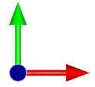
2.1 系统研究晶界结构时的困难
在定量计算金属材料的结构-特性关系（bottom-to-up）以及分析 GB 对材料的宏观性能的影响方面，仍然存在若干挑战
(a)
(b)
(c)
Fig. 2.1 若干 α-Fe 晶界结构示意图: (a) α-Fe twist Σ37 (001) (b) α-Fe twist Σ5 (010) (c) α-Fe tilt Σ13 (010)
(a)
(b)
Fig. 2.2 若干晶界结构模型: (a) O点阵模型 (b) 结构单元模型（structural unit,SU)
Notes:
这样的方法需要我们对金属中 晶界-氢 的相互作用（以偏聚能表征）有更多的了解。在以往的研究中，晶界的结构多采用 O 点阵模型或者 SU 模型来描述；这样的模型在建立合适的 结构-特性 关系模型方面存在困难
而本研究则采用多面体模型来构建分析框架。

Slide 6
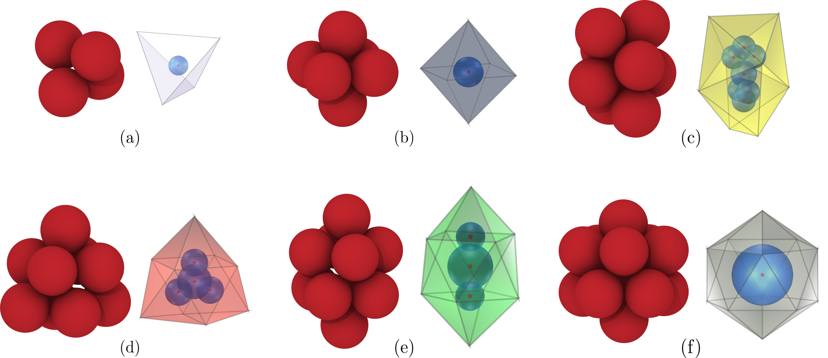
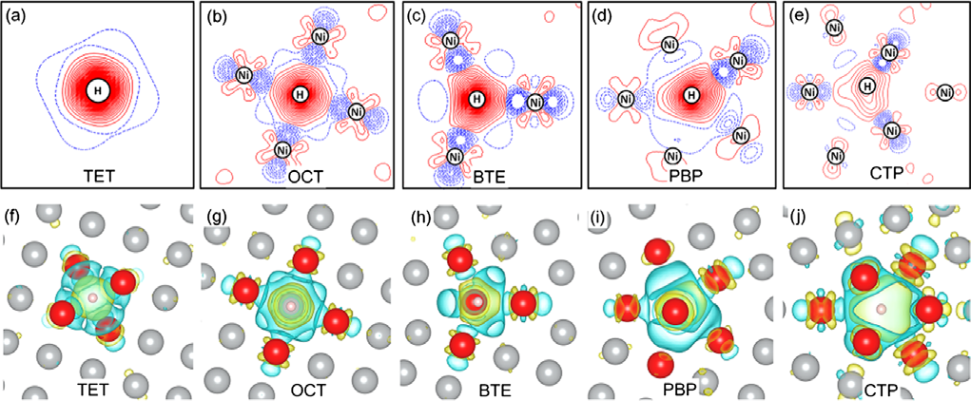
2.2 一种更加普适的方法
普适性
适用于大角度的混合晶界
便于寻找材料中 H 的势阱
Fig.2.3 显示了原子团簇及其所对应的多面体单元和相应的 Bernal 间隙。图中多面体单元包括（a）四面体（b）八面体（c）不规则二倍体（d）带帽三角棱镜（e）阿基米德反棱镜（f）二十面体
局域性
AD Banadaki ,et al, npj Computational Materials (2017) 3:13
Fig.2.4 DFT 计算显示的 Σ5(130)[100]Ni GB 电子密度在 (100) 晶面上的投影, 蓝色表示电子缺失区域，红色表示电子聚集区域
Xiao Zhou, et al, Physical review letters (2016) 116, 075502
Notes:
主要是因为这个模型适用于大角度的混合晶界；也便于寻找材料中 H 的势阱；
此外，经过密度泛函理论（DFT）计算，H 与金属在晶界处的相互作用具有局域性，也就是说，H 在晶界处的偏聚性能可简单地视为由包围它的多面体单元的信息决定，这为我们利用 晶界 处的原子信息构建 H 偏聚能的机器学习模型奠定了基础。

Slide 7
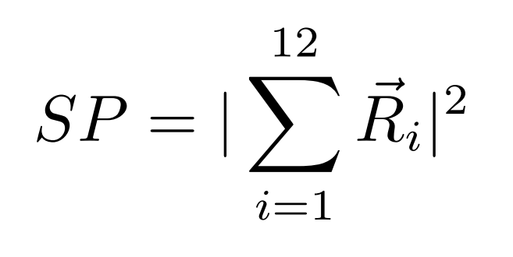
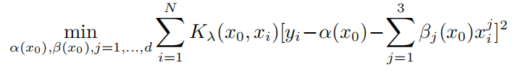
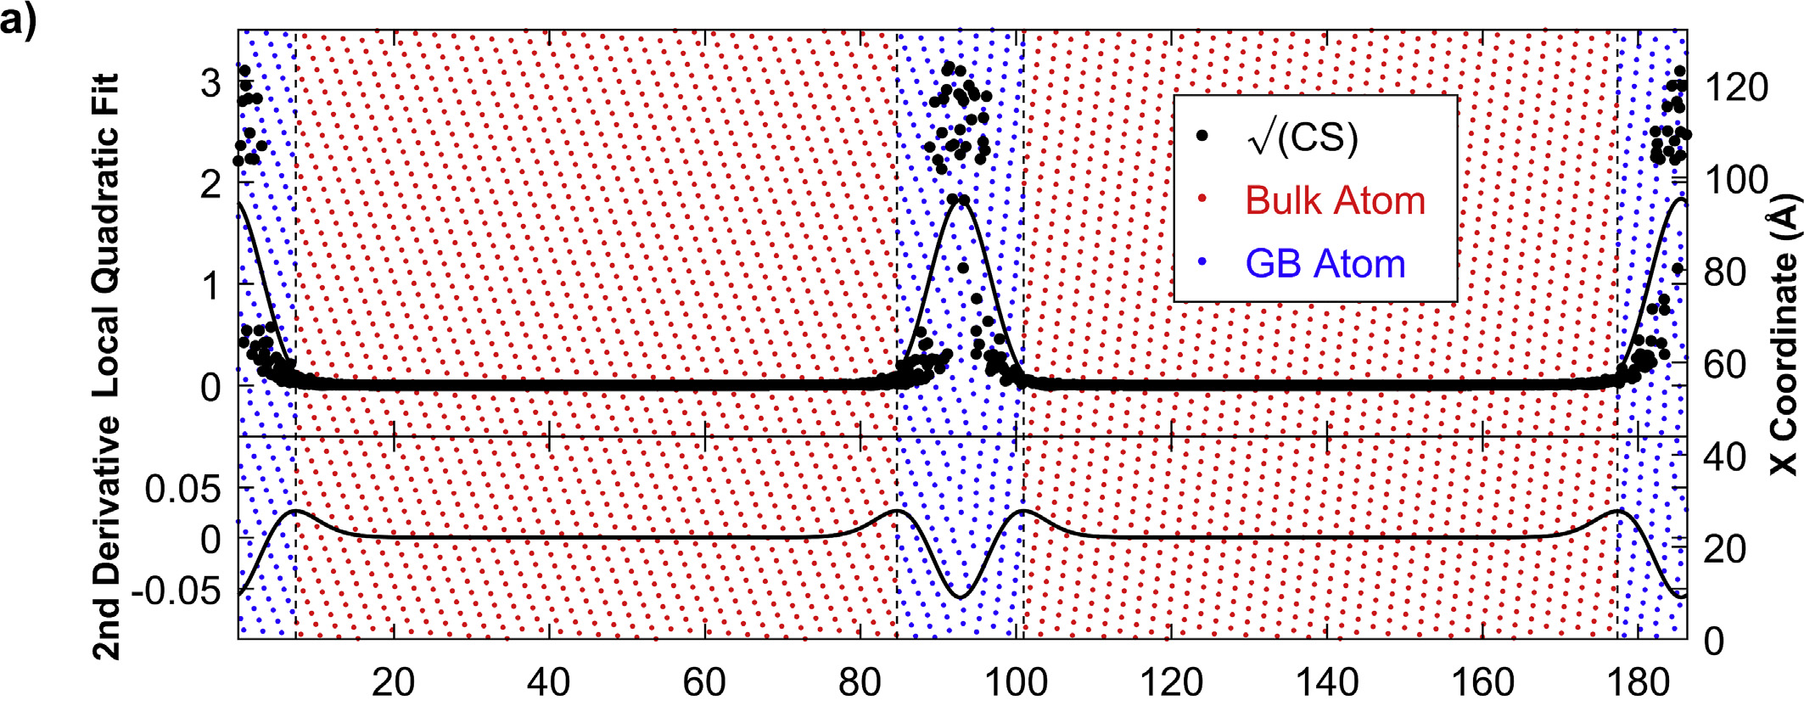
2.3 多面体单元识别算法-1
首先，我们需要在模拟体系中找到晶界所在位置，这可以通过计算对称因子的方式来实现：
上式右边为利用 Epanechnikov 核函数所作的局域回归，目的是让分界面的判断和 SP 的具体取值无关。
Fig.2.5 以对称因子局域回归的二次导数最大值点作为晶界原子和晶块原子的分界面
Notes:
为了识别晶界处的多面体单元，可以 通过计算 对称因子 及其 局域回归曲线 的方法，将 晶界原子 和 晶块原子 分离开来，它的原理如下：
（Epanechnikov 叶帕涅奇尼科夫）

Slide 8
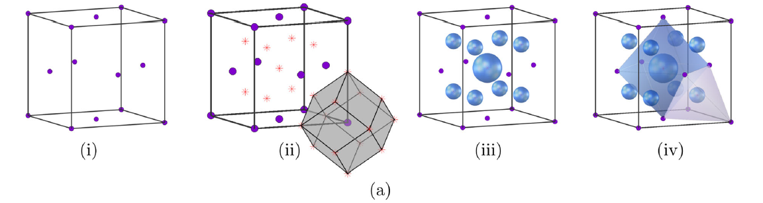
2.3 多面体单元识别算法-2
FCC点集
Voronoi 多面体
应用 Voronoi 算法
画出相对于FCC的最大内接球
求解它们的空间关系
若内接球相接，则将对应的三角单元合并，此即对应的多面体单元
性质：Voronoi 图的每一个顶点和相应Delaunay 三角剖分对应
Fig.2.6 以 FCC 晶格为例，简单说明研究所采用的算法原理
Notes:
而后使用基于 Voronoi 图的多面体识别算法，如下图所示：
###针对空间中的点集，利用 Voronoi 算法可求出空间的 Voronoi 剖分和 Delaunay 剖分，每个 Voronoi 剖分的顶点均为 Delaunay 剖分的外接球球心，我们选择将外接球相接的 Delauney 剖分组合即得到所求的多面体单元。

Slide 9
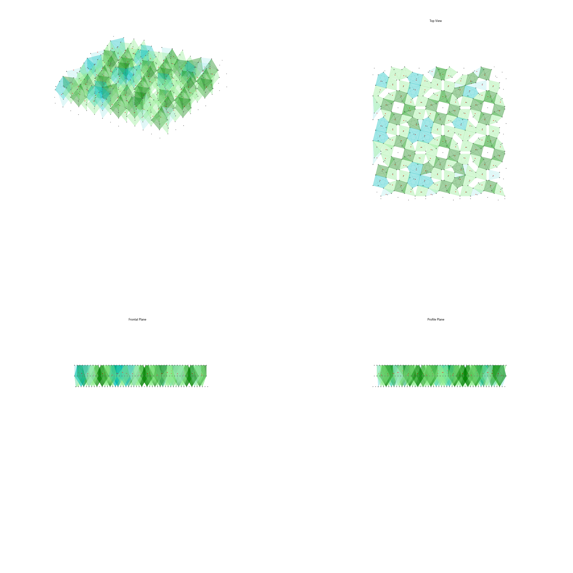
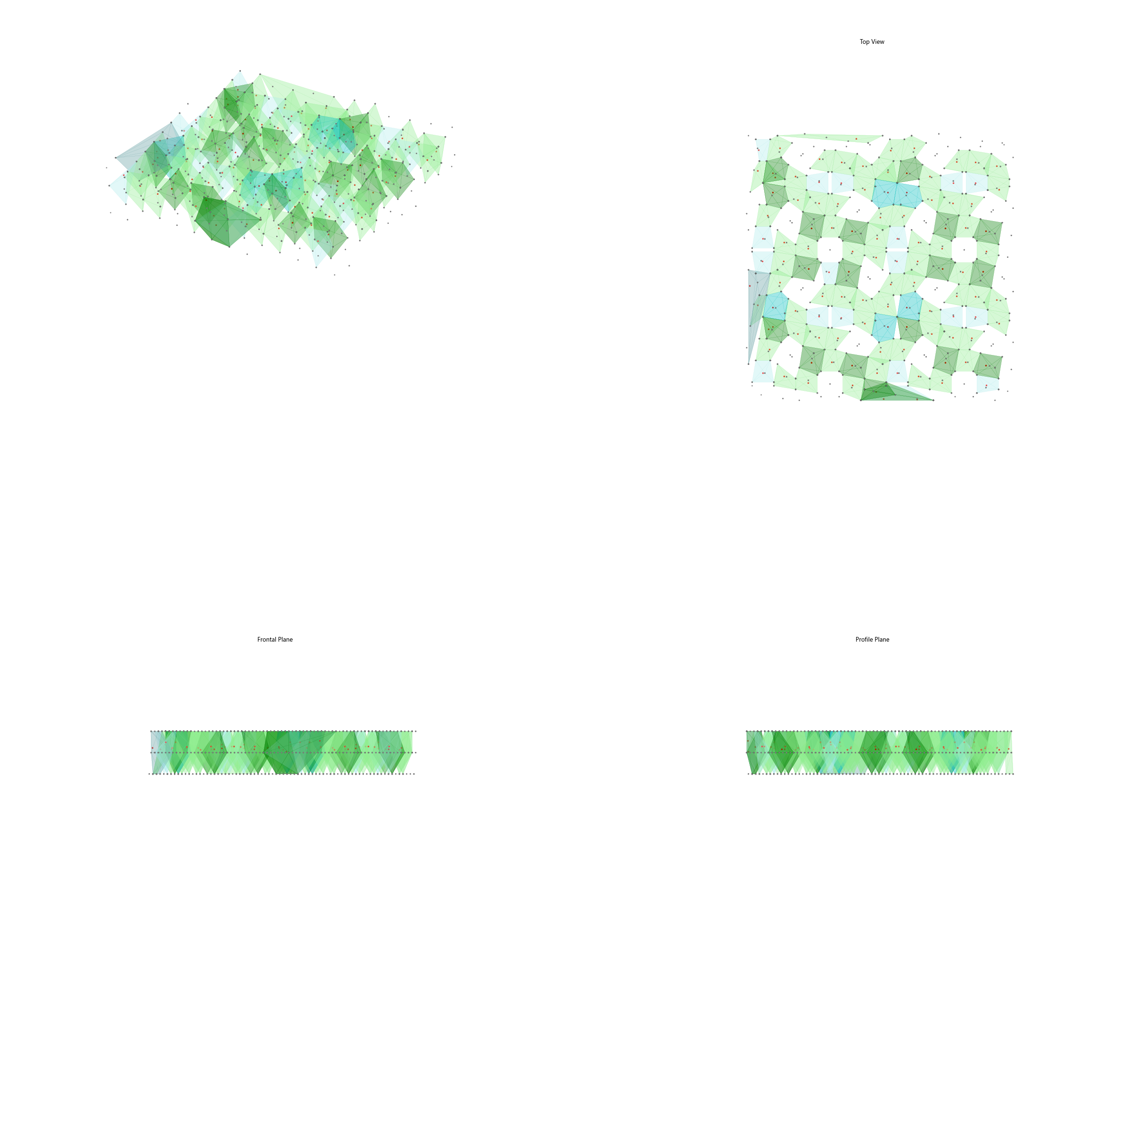
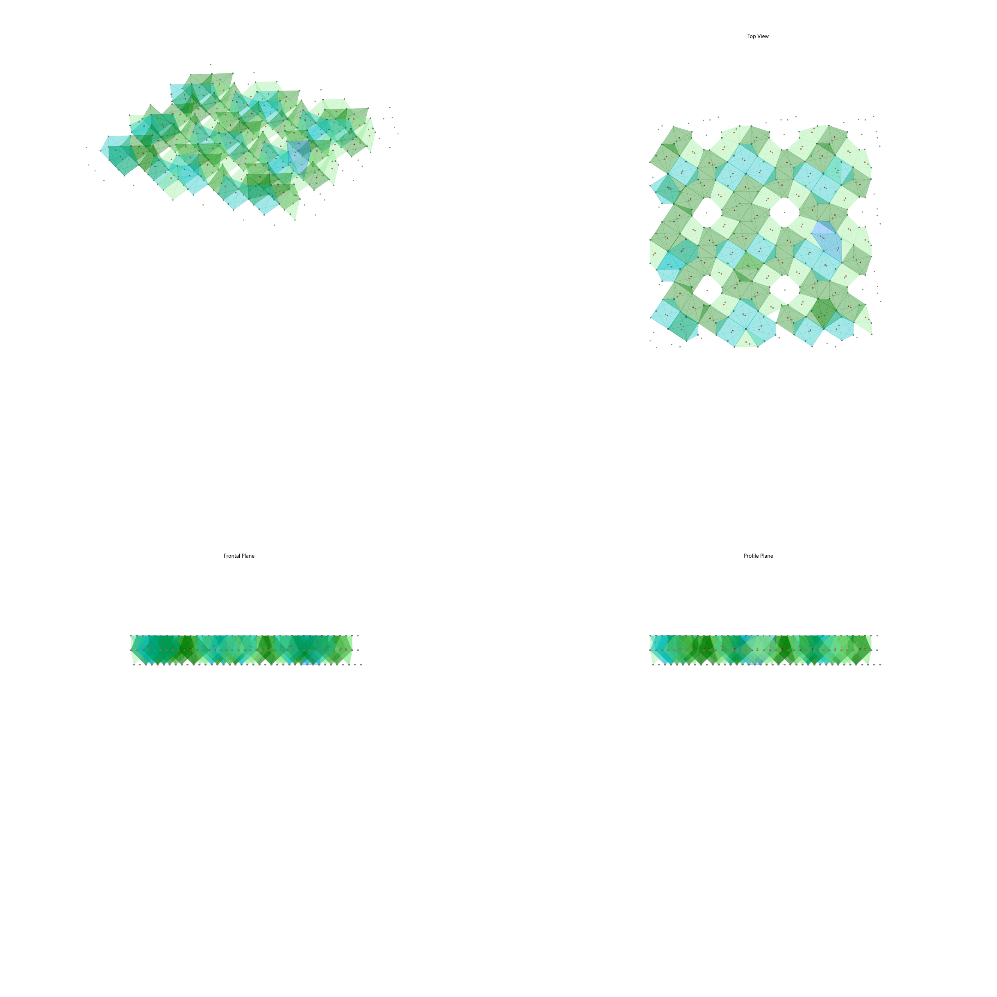
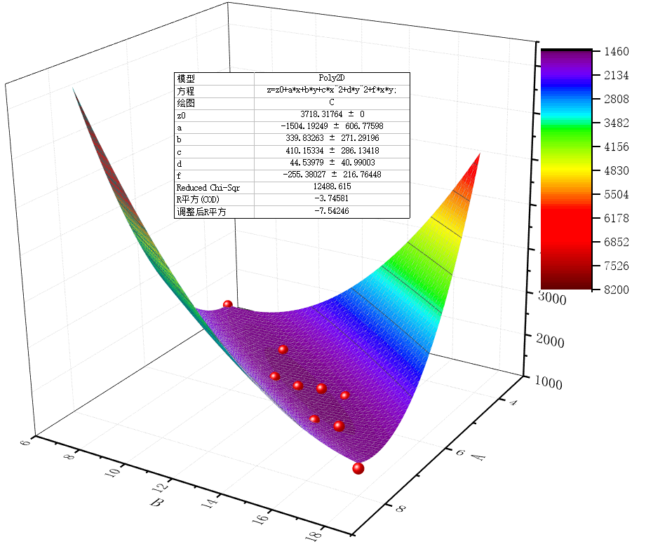
2.4 识别结果
Fig.2.5 应用 Voronoi 算法对引入了点缺陷、线缺陷的模拟 α-Fe 实际体系中的不同晶界进行多面体单元识别 (a) α-Fe twist Σ17(001) (b) α-Fe twist Σ37(001) (c) α-Fe twist Σ13(001)
Fig.2.6 在选择构建晶界的参数时，本研究遵循晶界能量最低原则（lowest grain boundary energy），为此我们计算了不同尺寸下的晶界能量，取得足够数据后拟合出能量—尺寸函数关系图，找到晶界模型的合理尺寸。
Notes:
下面是我们使用 Voronoi 方法识别晶界处多面体单元的结果，其中不同种类的多面体单元用不同的颜色标识
在构建这些晶界时，我们遵循了晶界能量最低原则以接近实际体系

Slide 10
3.1 数据提取 I
Vertices of Polyhedron
01
多面体单元的顶点数
输
入
特
征
Volume of Polyhedron
02
多面体单元的体积大小
Trivial
Distance from the Center to Nearest Vertex
03
多面体中心距顶点的最近距离
Topology of Polyhedron
Classification
04
多面体单元的拓扑信息
& Distortion
目标特征： 在对应 H 势阱的 H 结合能
(经由分子动力学进行模拟计算得到)
Notes:
在得到多面体单元后，我们提取了如下的结构信息以作为模型输入，分别是顶点数、体积大小、距顶点的最近距离、多面体单元的分类 和 畸变程度 等拓扑信息
而经由分子动力学的模拟，可以得到对应 H 势阱的 H 结合能数据，以作为机器学习模型的目标特征

Slide 11
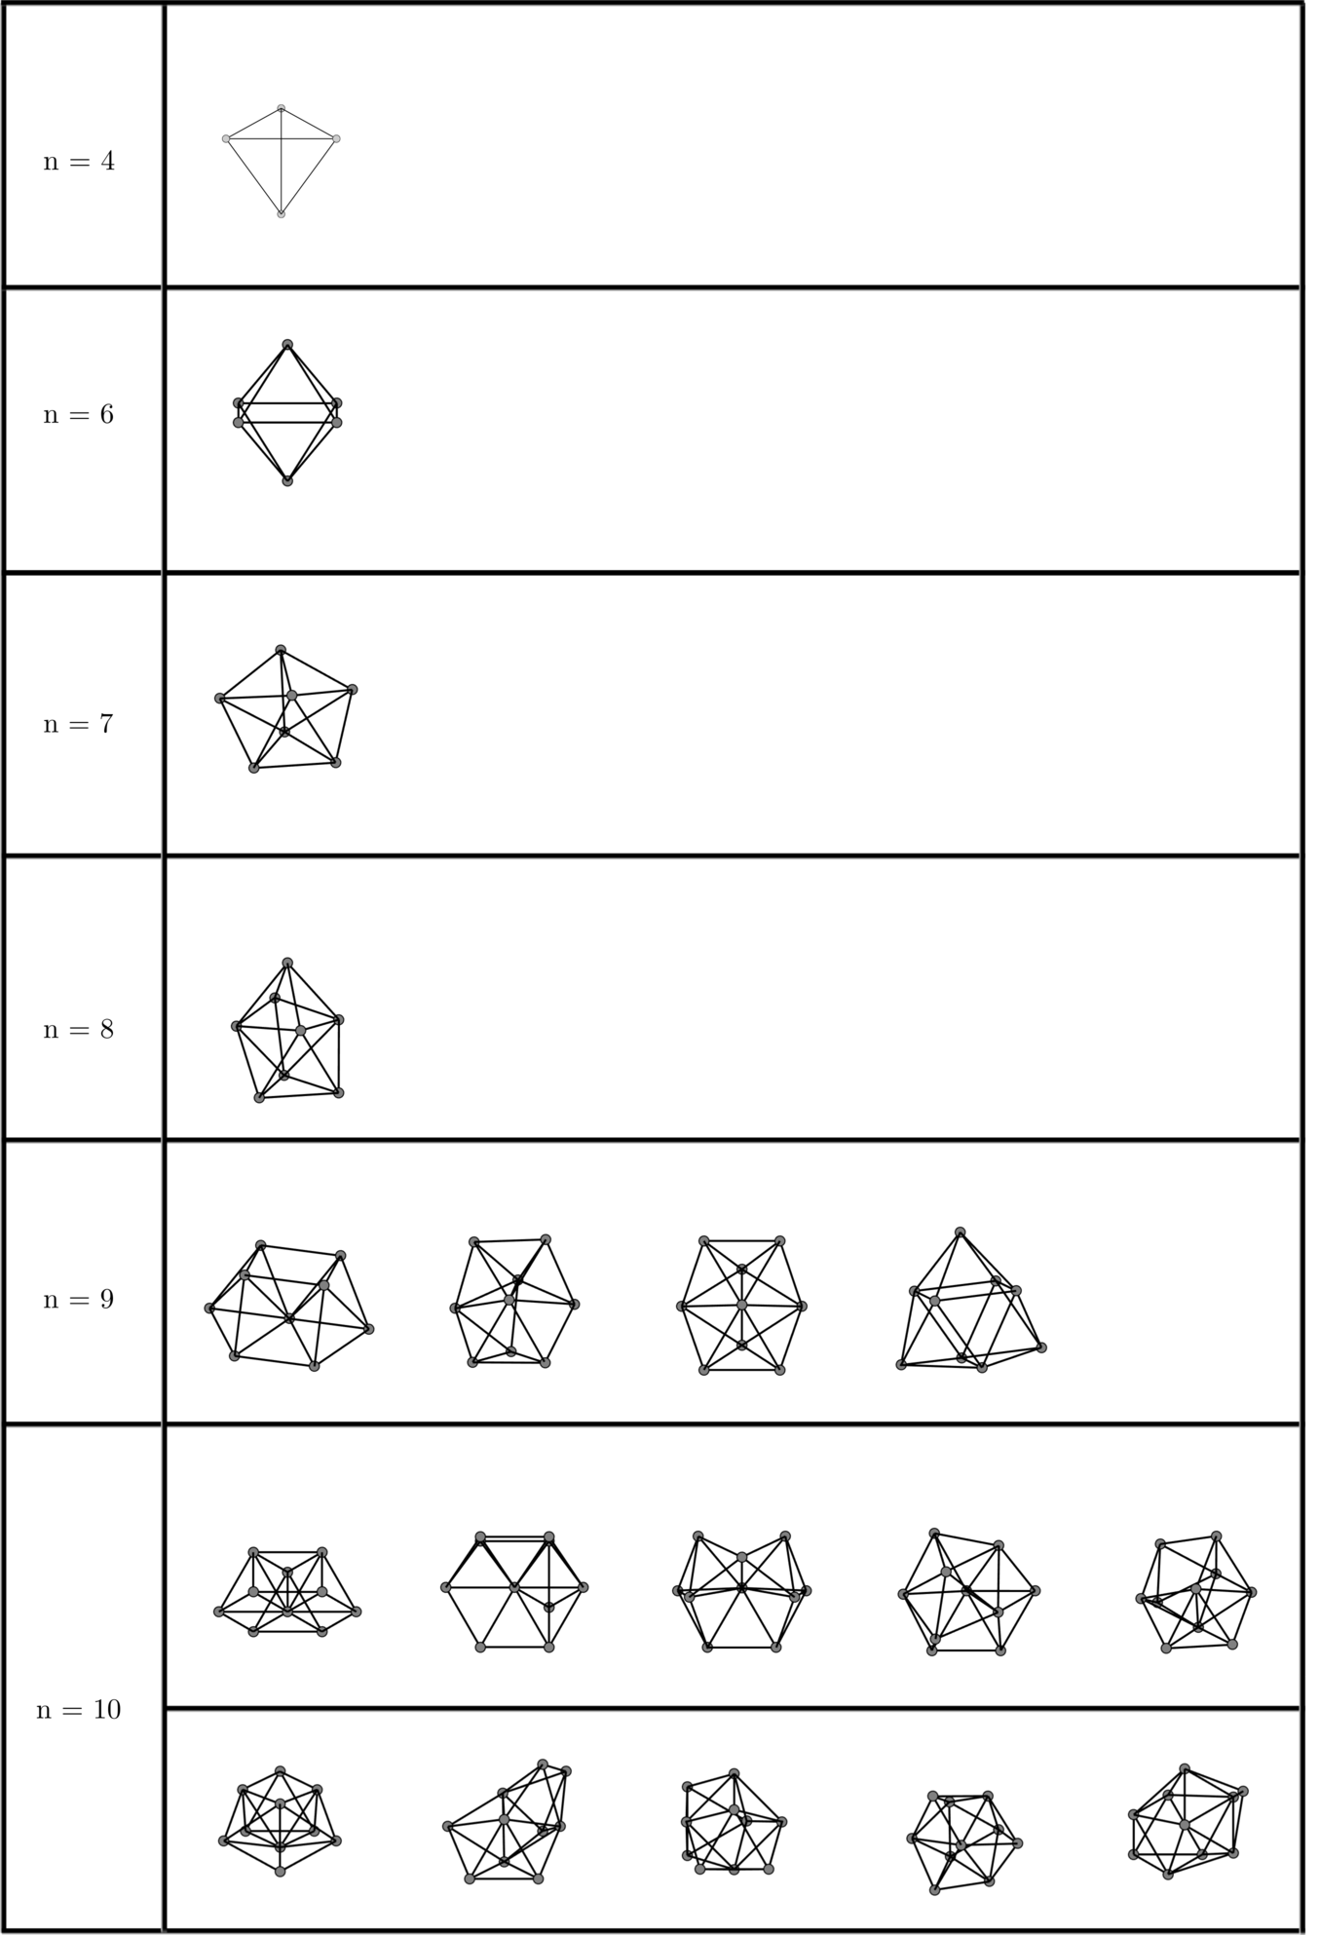
3.1 数据提取 II
无畸变理想多面体数据集
Fig.3.1 The seed clusters of sizes n = 4,6,7,8,9,10 in the data-base of hard-sphere packings
Holmes-Cerfon, M. C. "Enumerating rigid sphere packings." SIAM Review 58.2 (2016): 229-244. DOI:10.1137/140982337
Notes:
在分类方面，我们主要从公开的数据集中获取可能的理想多面体构型，如上图所示

Slide 12
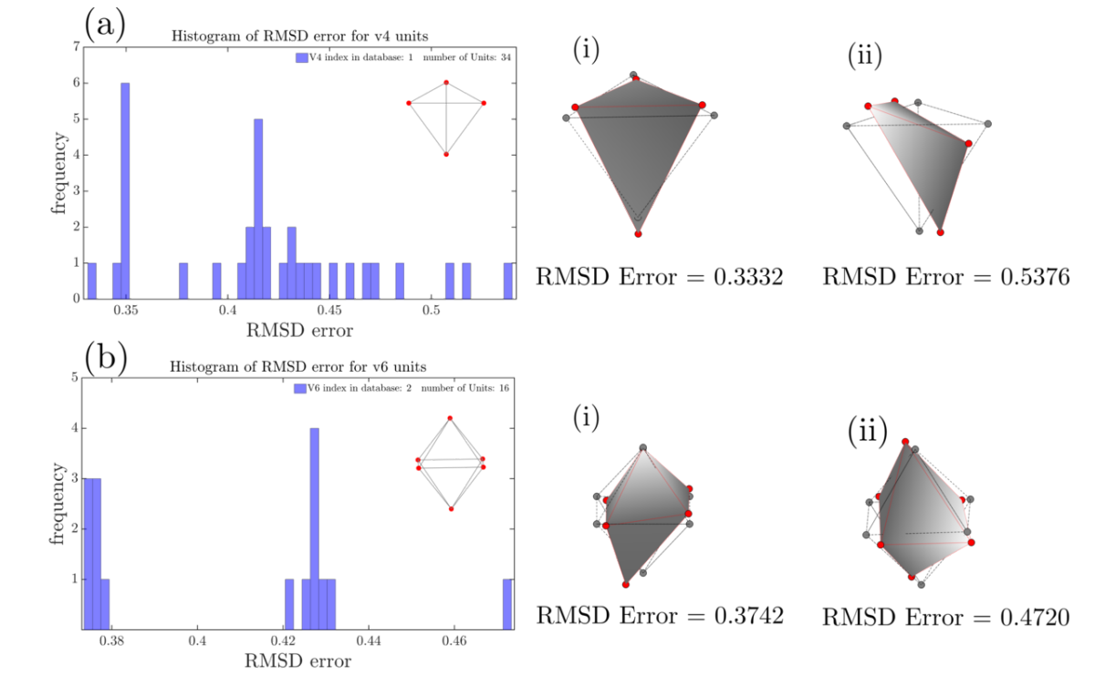
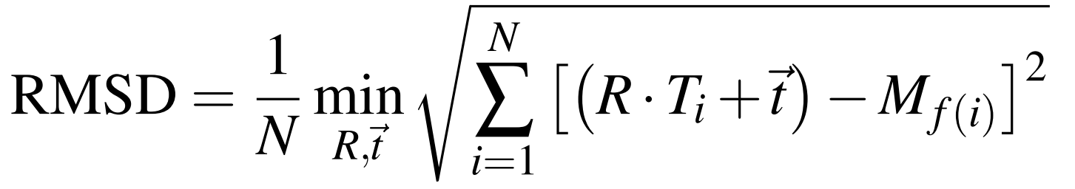
3.1 数据提取 III
多面体的拓扑分类 & 畸变信息 (RMSD, dV/V)
1. 找到实际多面体和模型多面体之间的一个一一对应的映射关系（f : i → j,），此算法由 McAuley 和 Caetano 开发，时间复杂度为 O(n3logn)
2. 定义均方根误差函数 RMSD：
其中 R 为 旋转矩阵，t 为平移向量，T_{i} 和 M_{f(i)} 分别为应用 1 中方法后所得到的实际多面体和模型多面体（点集）
3. 找到使 RMSD 最小化的模型多面体，即为所求
1. Caetano, T. S., McAuley, J. J., Cheng, L., Le, Q. V. & Smola, A. J. Learning graph matching. IEEE transactions on pattern analysis and machine intelligence 31, 1048–1058 (2009).
2. McAuley, J. J. & Caetano, T. S. Fast matching of large point sets under occlusions. Pattern recognition 45, 563–569(2012).
3. Horn, B. K. Closed-form solution of absolute orientation using unit quaternions. JOSA A 4, 629–642 (1987)
Notes:
然后我们利用匹配算法计算理想和实际多面体的均方误差，取 均方误差 最小者为匹配到的多面体
与此同时，我们还能计算得到这些多面体的畸变程度，用 均方误差 或者自由体积变化率 dV/V 表示。

Slide 13
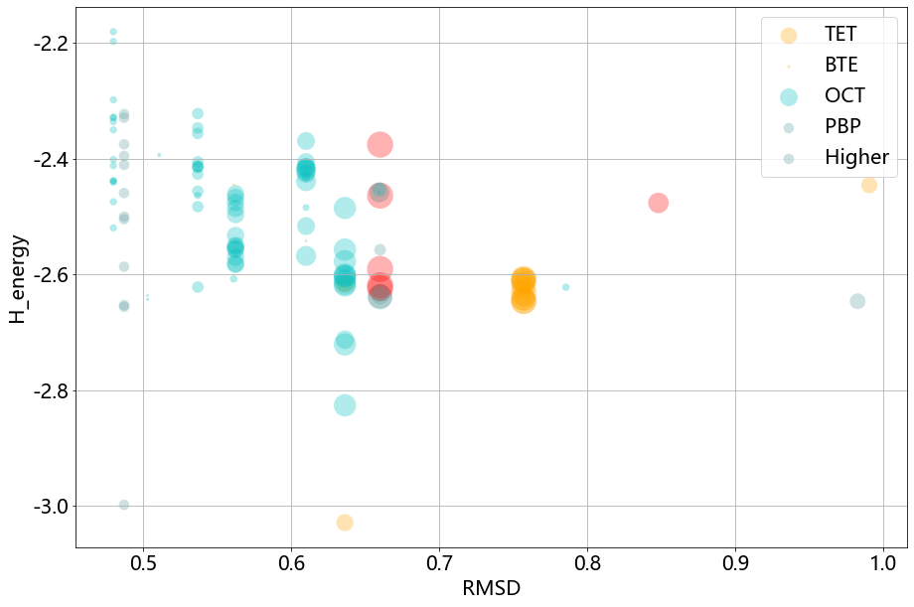




3.2 数据预分析
Fig.3.3 分子动力学计算显示不同种类多面体 H 偏聚位点 H 偏聚能有一定聚类特征，而且受到 closest distance， 畸变程度 (RMSD) 等因素的影响；图中颜色表种类，点大小表多面体体积，纵轴为 H 的偏聚能，横轴为 RMSD；图中晶界为 Fe twist Σ37(001)
Notes:
上图是我们经由分子动力学计算得到的数据，可以看出，不同种类多面体 H 偏聚位点 H 偏聚能有一定聚类特征，且受到 畸变程度 等几何特征的影响

Slide 14
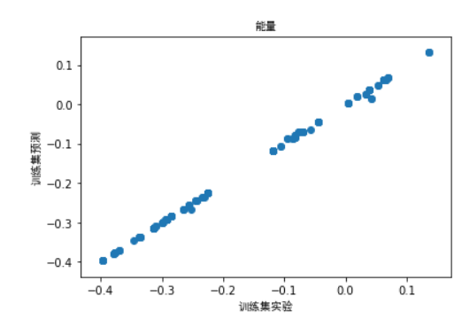
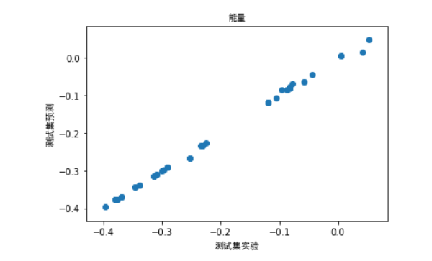
3.3 模型选择及检验
RF 随机森林算法
不容易陷入过拟合，并且具有很好的抗噪声能力
能处理高维数据，不用做特征选择
训练速度快，可以得到特征重要性排序（基于决策树分裂时的 GINI 指数减少量）
易于并行化，适用于并行式的集群运算
RF 算法结果交叉验证（R²: determination coefficient）
Training set R²: 0.999
Testing set R² : 0.998
Notes:
在预测方面，我们使用了 RF 随机森林算法，主要是因为它可以处理高维数据，且能得到特征重要性的排序
下面是我们对以上的数据应用随机森林算法的初步计算结果，对交叉检验结果进行线性拟合可以看到，这个模型在训练集和测试集上表示一致，因而具有一定的预测能力。

Slide 15
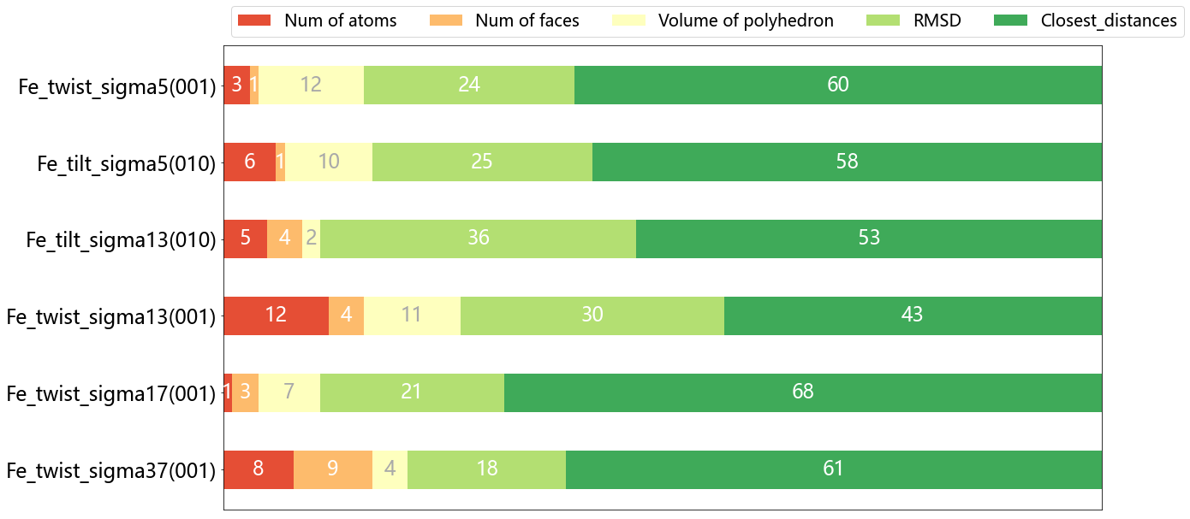
3.4 预测结果重要性排序
RF 特征重要性（精确到个位）
Fig.3.5 RF 随机森林算法得到的结果的重要性排序，可以看到，多面体的体积、面数、体积占了一部分比重，而多面体中心最近邻原子的距离的比重最大，多面体的畸变程度其次
Notes:
下面是结果的重要性排序，可以看到，多面体的体积、面数、顶点数占了一部分比重，而 多面体中心距最近邻原子距离 的比重最大，多面体的畸变程度其次

Slide 16
3.5 研究意义 & 未来展望
研究意义：
1. 实现了一种材料结构信息识别的算法，将在材料微观结构分析领域有广阔的应用
2. 构建了金属氢脆的结构-性质预测模型，为可能的耐氢脆晶界工程奠定了基础
未来展望：
1. 当前计算集中于低能量的稳定晶界，高能量的无序晶界在金属内部 H 扩散中扮演更重要的作用，值得继续研究。
2. 当前提取的结构信息仍然太少，可尝试获取各 H 偏聚位点的近邻原子和次近邻原子信息，以解决学习中的欠拟合问题。
3. 理论上，本研究所采用的方法具有普遍性，适用于除了α-Fe之外的其他金属体系，未来将会在 Ni、Cu、γ-Fe 等单相体系和 Fe-C 等多相体系中验证。
4. 已经从理论上找到了畸变程度（RMSD、dV/V）对偏聚能产生影响的原因，正尝试用公式描述多面体最近邻距离对 GB 处 H 偏聚能的作用。
Notes:
综上所述：
本研究实现了一种材料结构信息识别的算法，能够广泛地适用于材料微观结构分析领域；
并选取若干低能量晶界计算作为研究对象，构建了一个自下而上的材料氢脆性质预测模型，为可能的耐氢脆晶界工程奠定了基础
当然本研究还存在这若干不足：
1. 首先我们目前只关注了低能量的稳定晶界，但是高能量的无序晶界在 H 扩散中扮演更重要的作用，值得继续研究。
2. 其次，当前提取的结构信息仍然太少，需要获取更多几何信息以解决机器学习中的欠拟合问题。
3. 第三我们还将尝试将模拟拓展到包括 Ni、Cu 等元素的其他 多相体系
###4. 已经从理论上找到了畸变程度（RMSD、dV/V）对偏聚能产生影响的原因，正尝试用公式描述多面体最近邻距离对 GB 处 H 偏聚能的作用。

Slide 17
Part 02
Supplementary Information
Notes:
氢脆是一个由来已久的问题，在多年的研究中，有关于氢脆的作用机理的理论，下面简单介绍几个

Slide 18
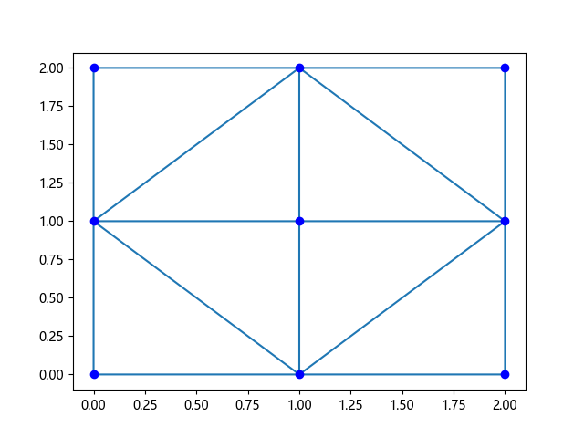
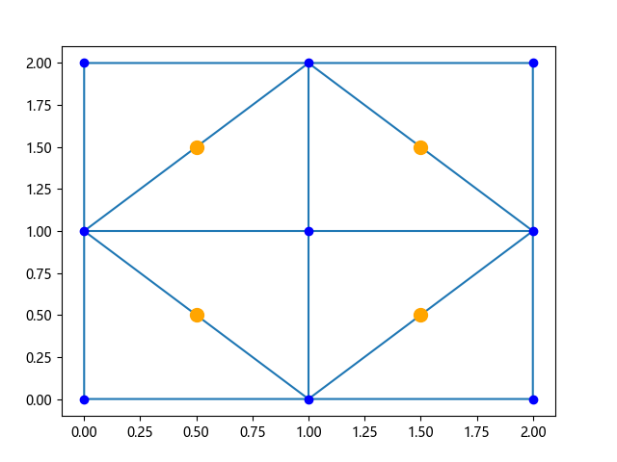
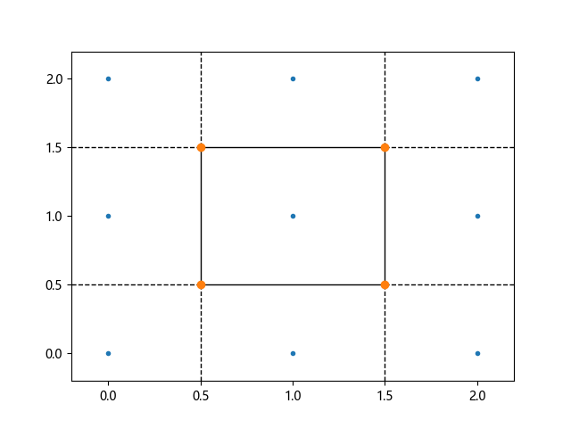
2.4 Voronoi 算法原理
实现了一种基于 voronoi 图（冯洛诺伊图）的自动算法，用于识别 fcc/bcc 金属系统中的缺陷和相对应的多面体结构。
定义：X为距离函数为d的空间，P为X中的一个有序元组，称 K 为 对应P_{j}∈P的voronoi 区域，如果下列条件成立：
对空间中的任意点集应用 Delaunay 三角剖分
找到三角形的外接圆圆心
此即 Voronoi 图的顶点
连接对应三角形的圆心得到对应点的 Voronoi 区域
Notes:
但是，使用此模型的主要障碍是如何根据已知的原子坐标来对结构中存在的多面体单元进行识别
所以在本研究中，我们实现了一种基于 voronoi 图（冯洛诺伊图）的自动算法，用于识别 fcc 金属系统中的缺陷和相应的多面体结构。
冯洛诺伊图，也称作狄利克雷镶嵌（Dirichlet tessellation），它的定义是在空间中的有序点集中，所有距离有序点集中某一元素最近的空间点的集合
在实际操作中，我们首先应用 Delaunay 三角剖分算法，
计算每个三角形的外接圆圆心，然后我们找到我们要求的点的邻接三角形，
把这些三角形的外接圆圆心连起来就是对应点的冯洛诺伊区域了

Slide 19
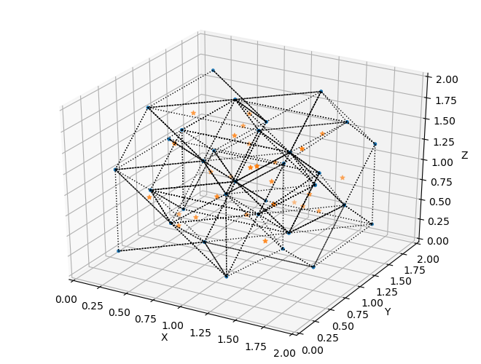
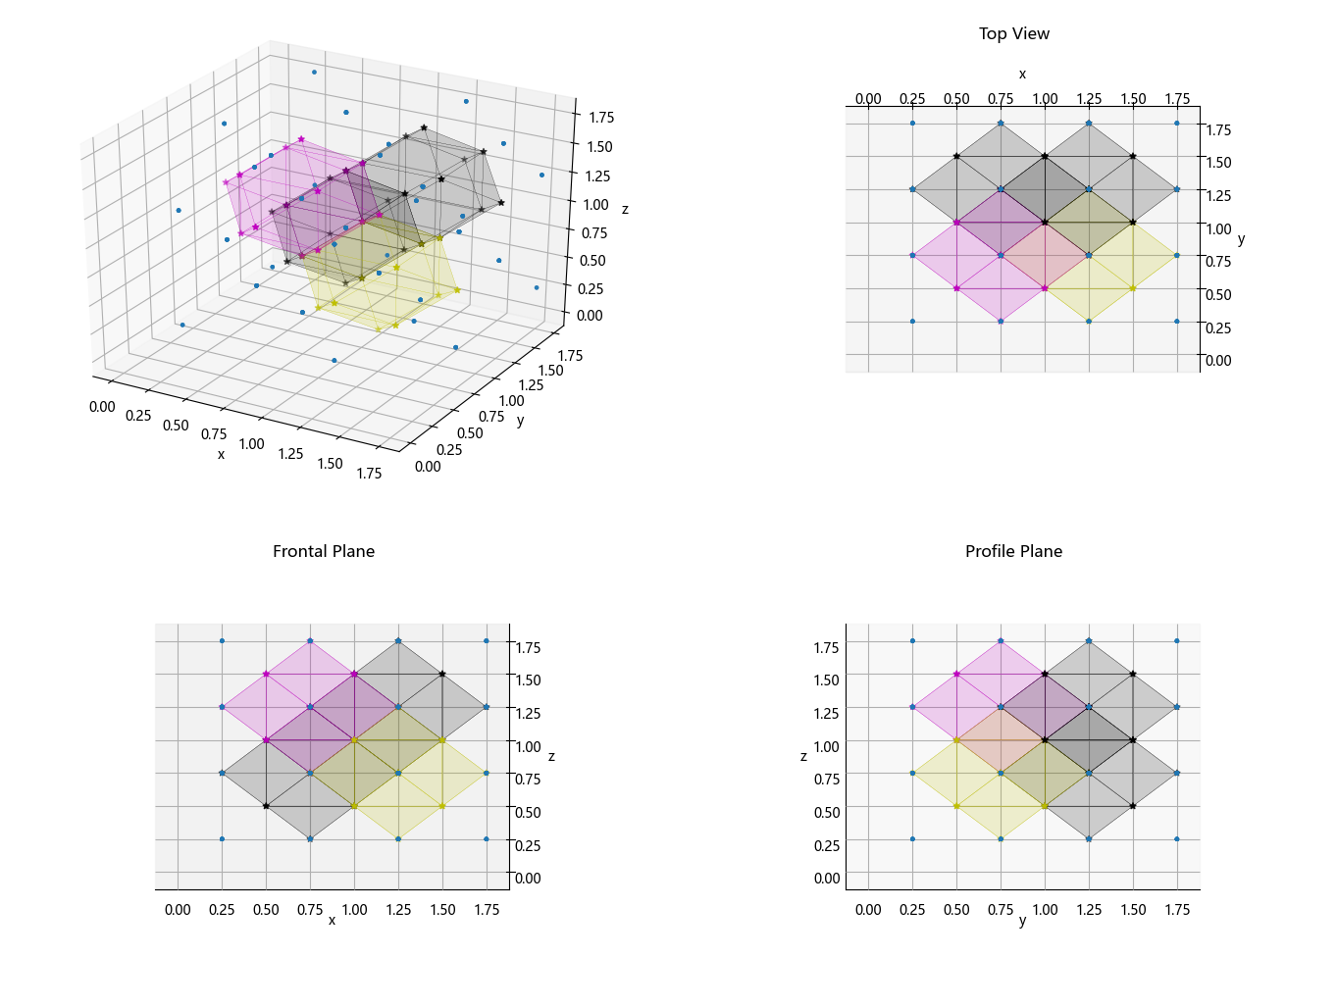
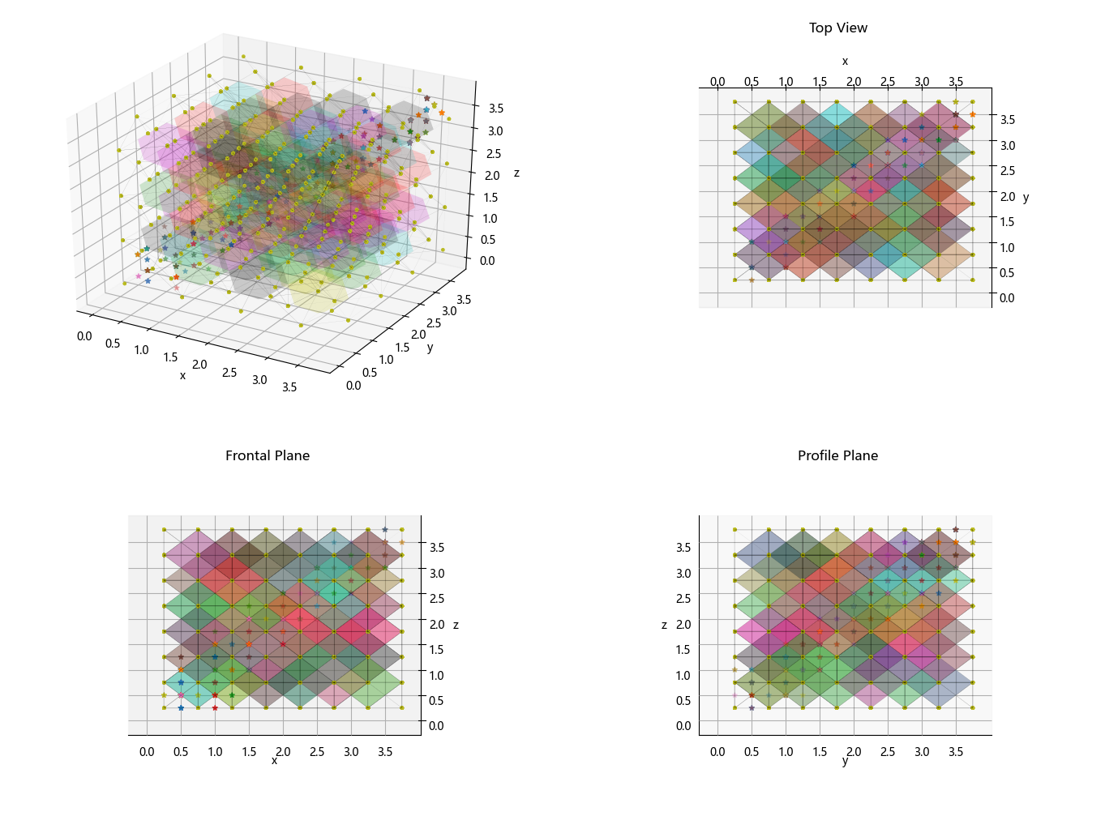
2.5 Voronoi 算法应用
初始化三维空间中的一个 FCC 点集，并应用 Delaunay 三角剖分算法
根据前边提到规则将 FCC 的 3D 三角剖分图转化为 3D Voronoi 图
当n更大时
Notes:
对于一个 3D 的 面心立方晶胞点集，通过前边提到规则，可转化为如图所示的 3D 冯洛诺伊立方体

Slide 20
3.1 RMSD的计算——仿射变换
多面体的拓扑分类
1. 找到实际多面体和模型多面体之间的一个一一对应的映射关系（f : i → j），此算法由 McAuley 和 Caetano 开发，时间复杂度为 O(n3logn)
2. 求解仿射变换，并定义均方根误差函数 RMSD：
其中 R 为 旋转矩阵，t 为平移向量，T_{i} 和 M_{f(i)} 分别为应用 1 中方法后所得到的实际多面体和模型多面体（点集）；R、t可由奇异值分解计算。
3. 找到使 RMSD 最小化的理想多面体，即为所求
1. Caetano, T. S., McAuley, J. J., Cheng, L., Le, Q. V. & Smola, A. J. Learning graph matching. IEEE transactions on pattern analysis and machine intelligence 31, 1048–1058 (2009).
2. McAuley, J. J. & Caetano, T. S. Fast matching of large point sets under occlusions. Pattern recognition 45, 563–569(2012).
3. Horn, B. K. Closed-form solution of absolute orientation using unit quaternions. JOSA A 4, 629–642 (1987)
Notes:
找到实际多面体和模型多面体之间点集的一一对应的映射关系
并利用 RMSD 计算偏差
根据偏差最小的原则确定对应的多面体

Slide 21
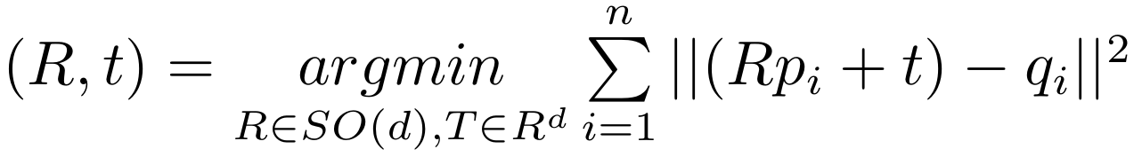
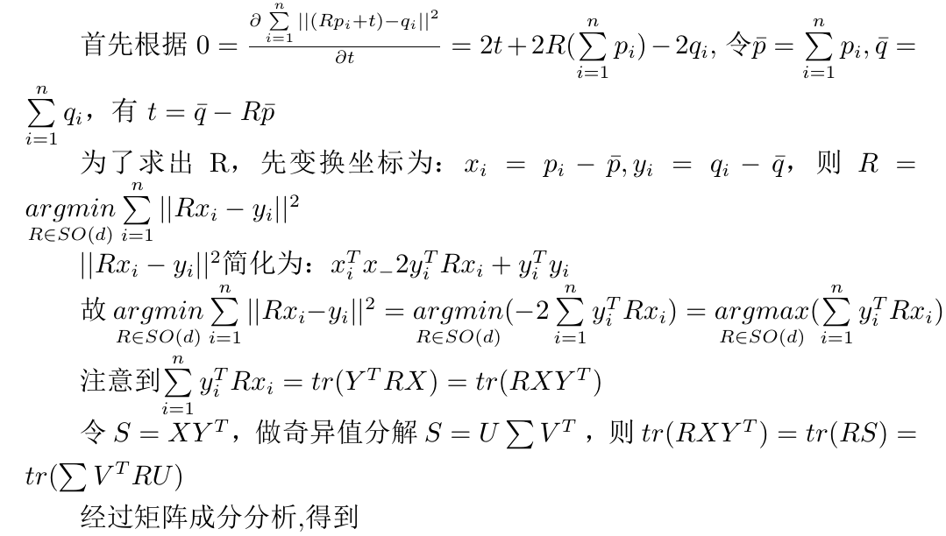
3.2 由 SVD (奇异值分解) 求解仿射变换
R,t 将原多面体 (p1, p2, ..., pn) 通过仿射变换以运动到最接近理论多面体 (q1, q2, ..., qn) 的位置，即求旋转矩阵R、平移矩阵t ，使得：
Notes:
找到实际多面体和模型多面体之间点集的一一对应的映射关系
并利用 RMSD 计算偏差
根据偏差最小的原则确定对应的多面体

Slide 22
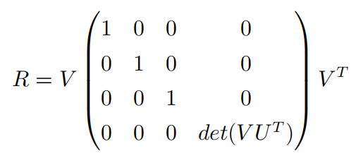
3.2 由 SVD (奇异值分解) 求解仿射变换
Notes:
找到实际多面体和模型多面体之间点集的一一对应的映射关系
并利用 RMSD 计算偏差
根据偏差最小的原则确定对应的多面体

Slide 23
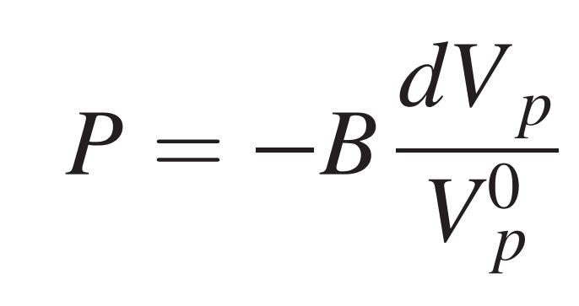
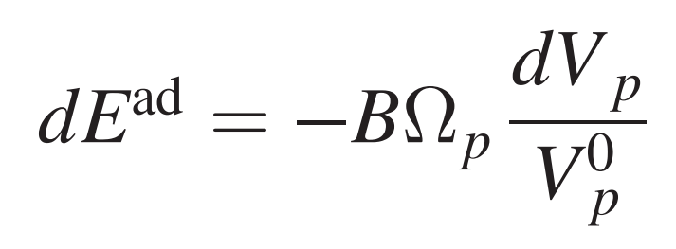
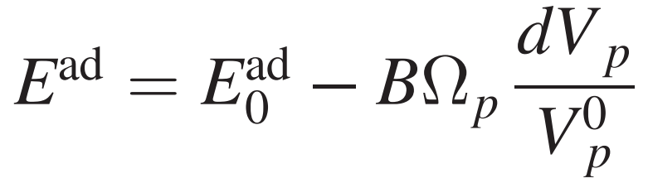
3.3 畸变程度影响偏聚能的简单解释
对于每个存在畸变的多面体单元，因为自由体积变而导致的局部压力为：
其中 B 为体晶体的杨氏模量（连续性近似）
记 Ω_{P} 为体积变化量，则由于压力而引起的自由能变：
积分可得：

Slide 24
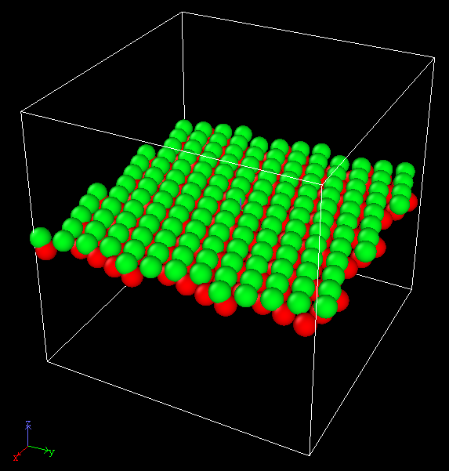
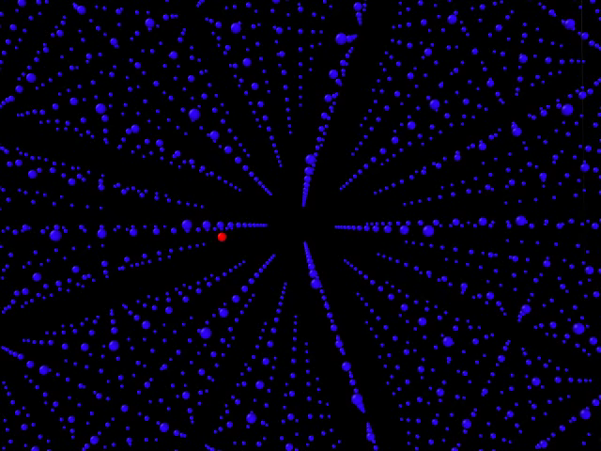
2.1 建模与分子动力学模拟
分子动力学是在原子、分子水平上求解多体问题的重要的计算机模拟方法。
通过求解所有粒子的运动方程，分子动力学方法可以用于模拟与粒子运动路 径相关的基本过程。
在分子动力学中，粒子的运动行为是通过经典的Newton运动方程所描述。
Fig.2.1 α-Fe的 twist Σ5(001) 晶界（左） 以及H原子在晶体内迁移过程视频（右）

Slide 25
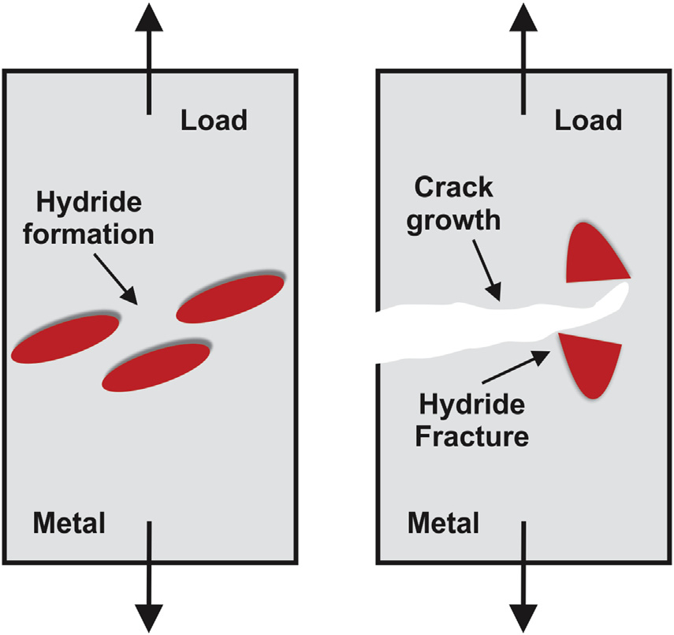
2.2 氢脆机理 I——脆性氢化物
脆性氢化物的破坏机理：氢向具有高静水应力的区域的聚集，在裂纹尖端形成氢化物，并在金属氢化物界面处产生了裂纹的扩展
氢化物形成机理要求氢化物相稳定，HE接受氢化物机理的主要材料是V，Zr，Nb，Ta和Ti
Fig.2.2 Hydride formation and fracture mechanism.
Notes:
第一个是所谓脆性氢化物的形成。
氢具有向材料的应力集中区域的聚集的性质，于是在在裂纹尖端的缺陷区域成核和生长，形成稳定的氢化物。最终在外部载荷的作用下，在金属氢化物界面处产生了裂纹的扩展（图5）。
氢化物形成机理要求氢化物相稳定并且氢能扩散到裂纹尖端或高应力强度区域，所以只适用于部分材料。 主要材料是V，Zr，Nb，Ta和Ti

Slide 26
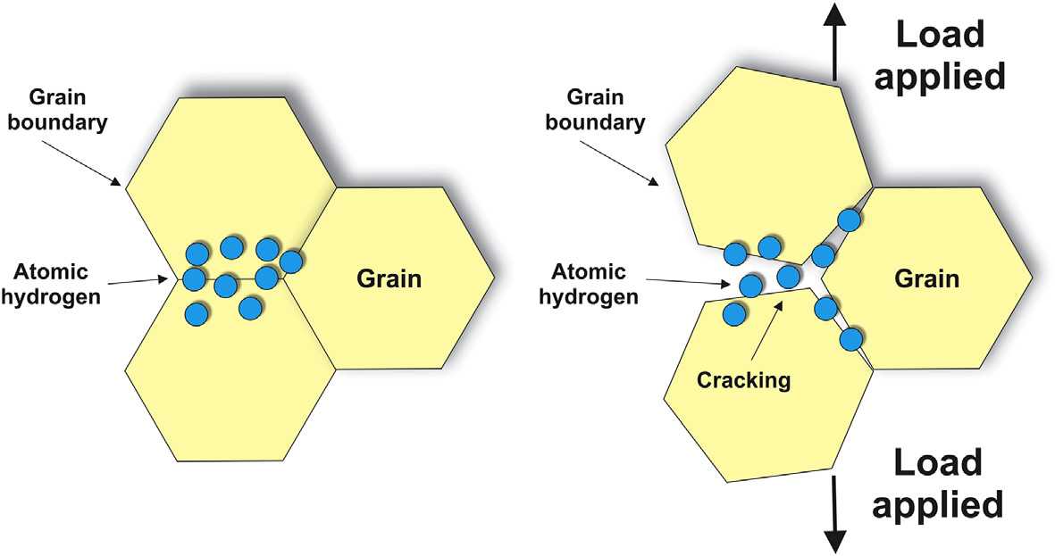
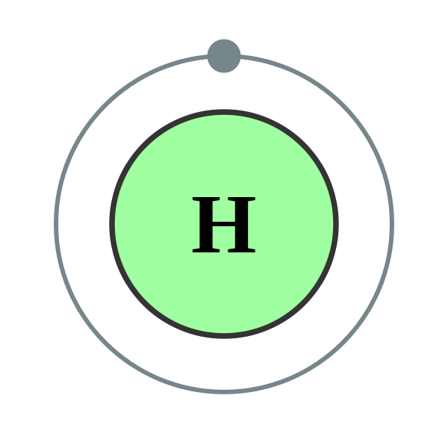
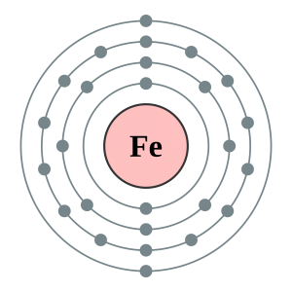
2.2 氢脆机理 II——HEDE(本研究)
HEDE（Hydrogen-enhanced decohesion embrittlement mechanism），氢致弱键理论，由于氢的作用，金属原子的内聚键强度降低。使得材料在张力载荷下产生弱点，并导致脆性裂纹扩展。
1s
3d
Fig.2.3 Hydrogen-enhanced decohesion embrittlement mechanism.
Notes:
第一种是HEDE，或者说氢致弱键理论
在这种机制中，由于氢的作用，金属原子的内聚键强度降低。使得材料在张力载荷下产生弱点，并导致脆性裂纹扩展。
有一种理论认为（Troiano）氢原子的1s电子会和未填充的铁原子3d壳层形成配位键，引起电荷转移并削弱原子间键。

Slide 27
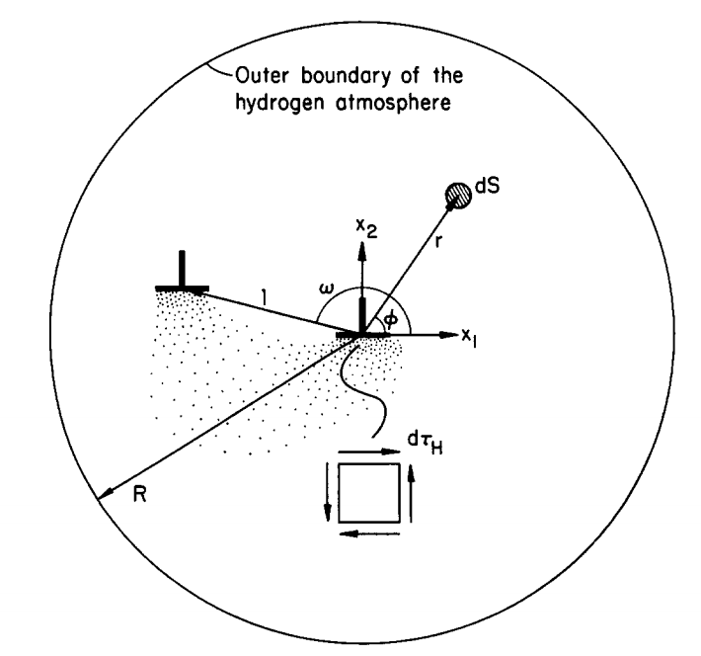
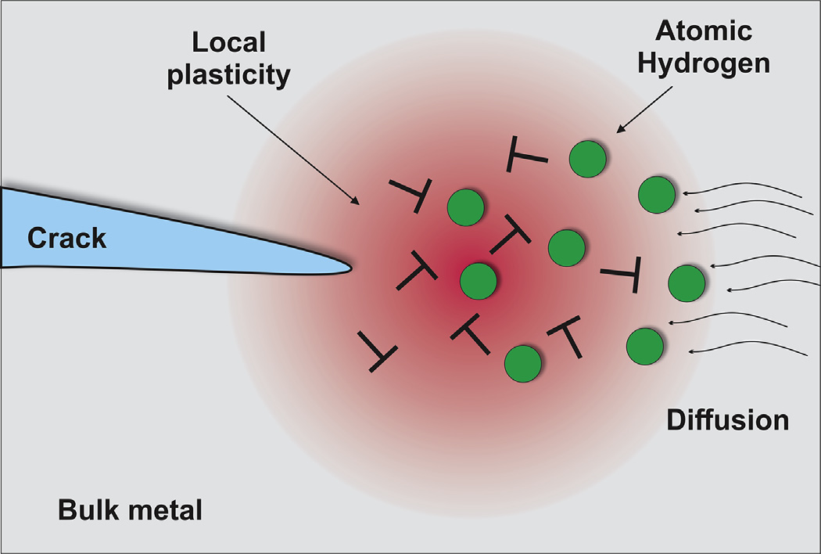
2.2 氢脆机理 III——HELP
HELP（Hydrogen-enhanced local plasticity mechanism），氢致局部塑性变形理论，溶质氢的存在提高了位错的移动性（图2.3），而H聚集在裂纹尖端，因此在裂纹尖端会形成一个局部的塑性变形区域。（图2.4）
Fig.2.4 Schematic of the coordinates of the interacting dislocations and the hydrogen atmospheres.
Fig.2.5 Hydrogen-enhanced local plasticity caused by dislocation movement due to hydrogen diffusion.
H.K.Birnbaum, et al, Hydrogen-enhanced localized plasticity--a mechanism for hydrogen related fracture, Materials Science and Engineering
Notes:
第二种是HELP，或者说氢致局部塑性变形理论
溶质氢的存在在位错附近形成球状遮蔽层，提高了位错的移动性，而H聚集在裂纹尖端，因此在裂纹尖端会形成一个局部的塑性变形区域，有利于裂纹的扩展
（该模型是基于：H的介入可以促进位错运动这个假设的，而这一假设已经得到了实验的验证，同时给出了与之对应的理论模型：即Hydrogen sheilding effect的研究，该模型把H假设为与位错一起运动的atmosphere，从而H concentration会对位错的应力场产生影响，继而改变位错的运动。这一模型最重要的假设是 H atmosphere始终跟随位错的运动。
位错和H concentration 在不同的应变率和温度之下的关系可以划分为以上几个部分，当温度很高的时候，H diffusion很快，几乎对位错没有影响，当应变率较高的时候，位错和H都会运动，但H的运动显然滞后于位错，因此会对位错产生一个dragging force。当温度很低的时候，H和传统的夹杂没有区别）

Slide 28
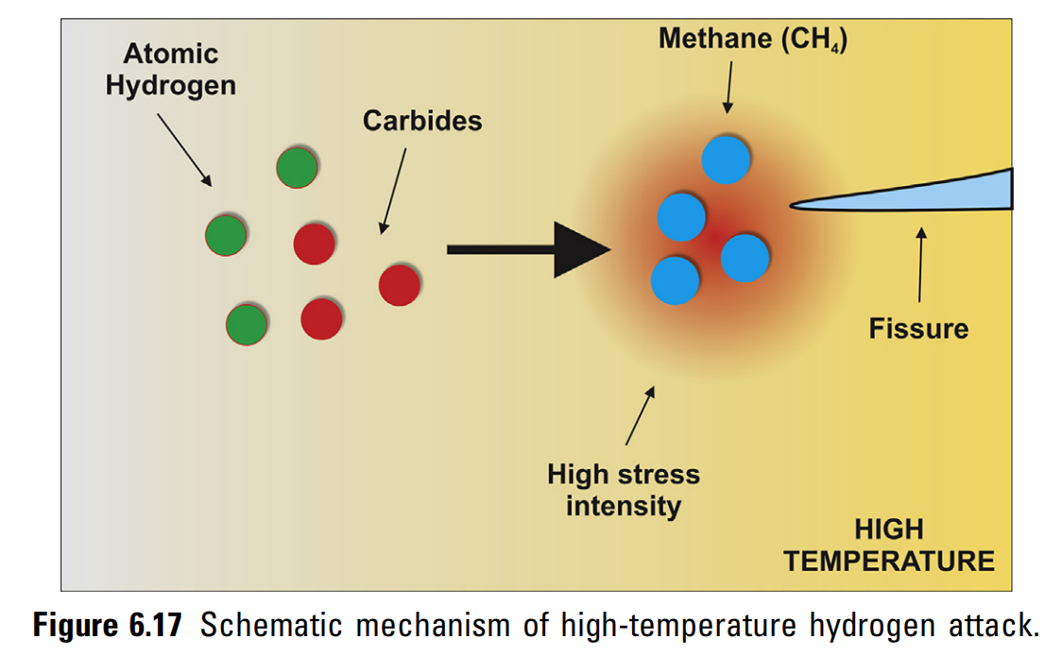



2.3 HE理论总结
HEDE
H与金属中的晶界、解理面的相互作用
氢脆研究的关键在于晶界、位错等材料缺陷
Decohesion
HELP
要防止氢脆的产生，便要最大限度地减少H原子向缺陷处的聚集
H与金属中的位错的相互作用
Local Plasticity
S. Lynch, et al, corrrev, 30 (2012) 105.
Notes:
当然，还有很多解释氢脆现象的理论（比方说HTHA和AIDE）等等，这里不一一细说，
而当我们回顾上面的理论，可以看到，
HEDE强调的是H与金属中的晶界或者说是解理面的相互作用，而HELP强调的是H和金属中位错的相互作用
这两者都是金属中的缺陷，
所以说，基于上面的理论，一方面我们便知道，要防止氢脆的产生，便要最大限度地减少H原子向缺陷处的聚集，而且另一方面我们如果想对氢脆问题进行深入研究，就必须研究清楚H和金属缺陷的相互作用

Slide 29

欢迎大家批评指正！
Notes:
Now:
I built a ML model to predict H segregation energy at GB using different features and ML algorithm.
Future:
design more features to overcome underfitting problem.

Slide 30



1.2 为什么要研究氢脆 II
和 N,O,C 等元素相比，H的扩散激活能较低，导致即使在低温区间，H在金属中依旧有较大的扩散系数
Fig.1.2 Diffusion coefficients of H, N and O in Nb, and C in α- Fe
G.Alefeld & J.Volkl,Hydrogen in Metals,I & II,Topics in Applied Physics, V.28～29,1978.
Notes:
同时，氢脆现象普遍存在且影响较大。H是原子量最小的原子，它能轻易渗透材料的渗透几乎是必然发生的，所以不仅在普通的钢材中有氢脆现象，在不锈钢、铝合金、钛合金、镍基合金等众多金属材料中也都有此现象。

